Slide 1
Муниципальное автономное дошкольное образовательное учреждение центр развития ребёнка- детский сад №18 города Кропоткин муниципального образования Кавказский район
Уголок экспериментирования
в старшей и подготовительной к школе группе.
Подготовила О. А. Колесникова
воспитатель подготовительной к школе
группы «Берёзка»
при содействии воспитателя группы «Сказка»
Е. М. Секретарёвой

Slide 2
Люди, научившиеся ... наблюдениям и опытам, приобретают способность сами ставить вопросы и получать на них фактические ответы, оказываясь на более высоком умственном и нравственном уровне в сравнении с теми, кто такой школы не прошел.
К.Е. Тимирязев

Slide 3
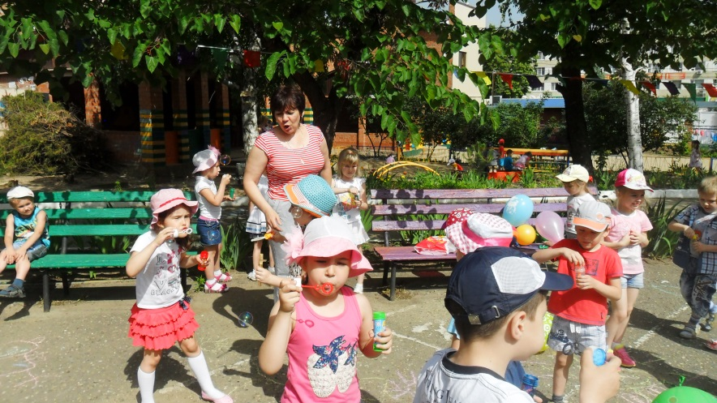
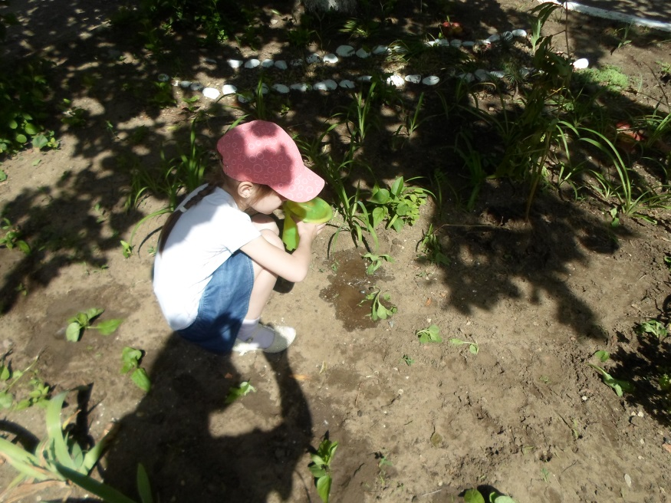
Цель:
Развитие познавательной активности детей,
воспитание стремления к самостоятельному познанию.

Slide 4
Задачи
1.Создать условия для развития познавательной активности детей в процессе совместной с педагогом и самостоятельной деятельности.
2. Реализовать личностно – ориентированную модель взаимодействия педагога и ребёнка.
3. Способствовать амплификации (обогащению) психического развития детей.
4. Актуализировать сенсорный опыт детей, умение пользоваться элементарными приборами ( градусники, лупы, пипетка, фонарик, линейка)
5. Воспитывать способы самоконтроля для работы с различными материалами, бережное отношение к своему здоровью.
6. Прививать специальные трудовые умения.

Slide 5
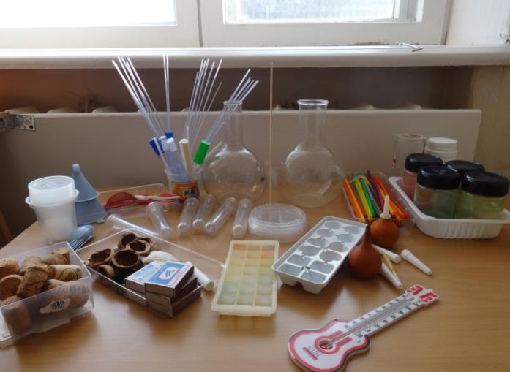
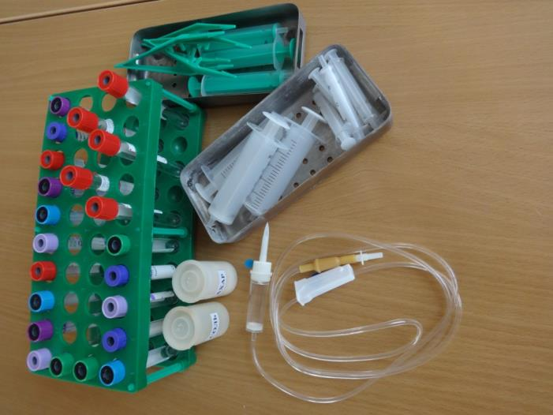
Игры с водой, льдом, снегом

Slide 6
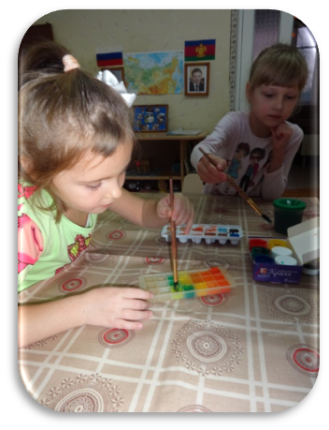
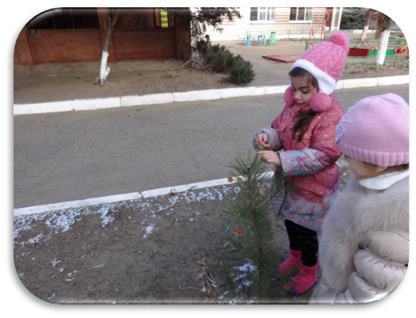
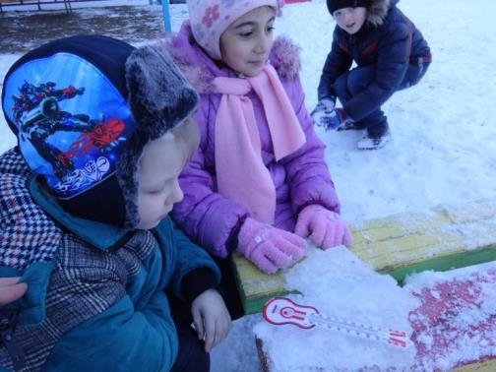
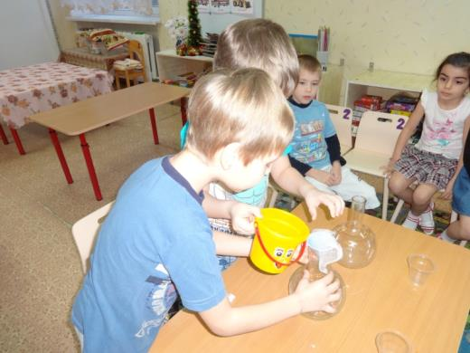

Slide 7
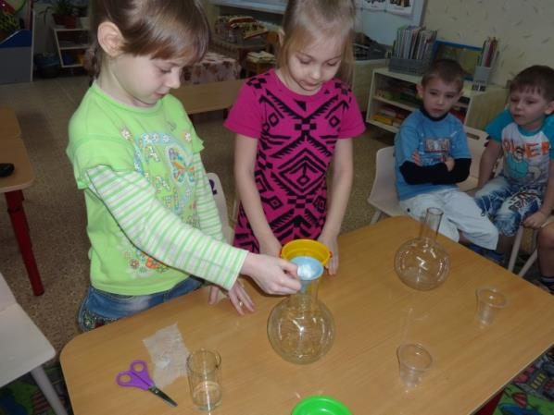
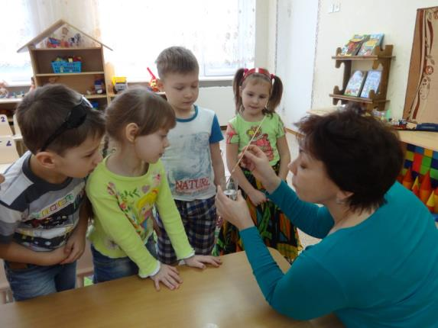
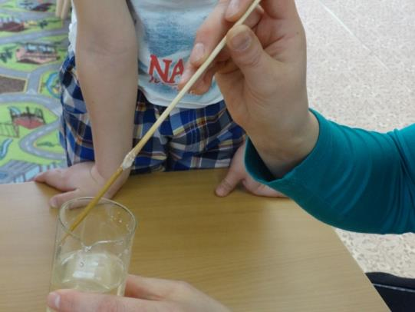

Slide 8
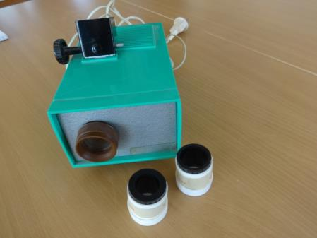
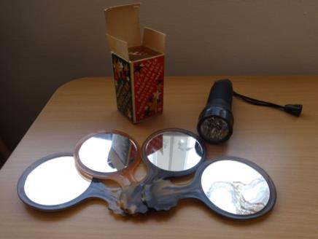
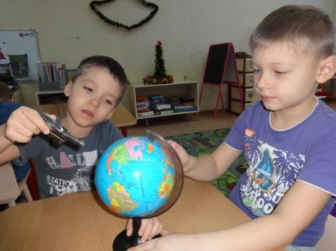
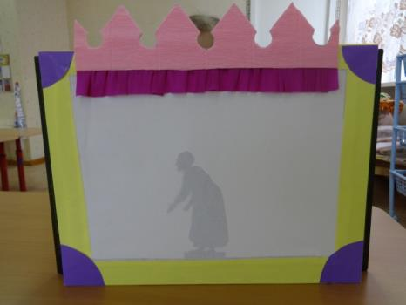
Игры со светом

Slide 9
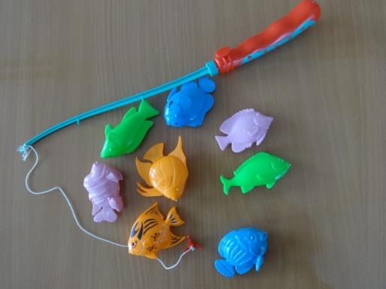
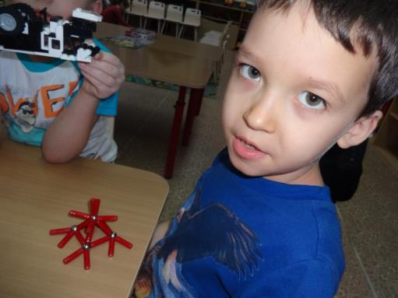
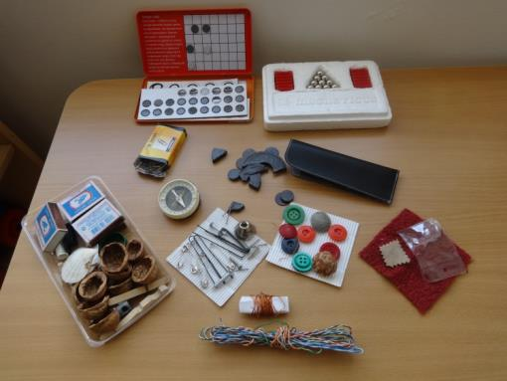
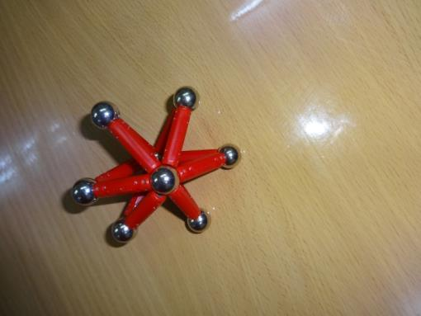
Игры с магнитами, стеклом , резиной.

Slide 10
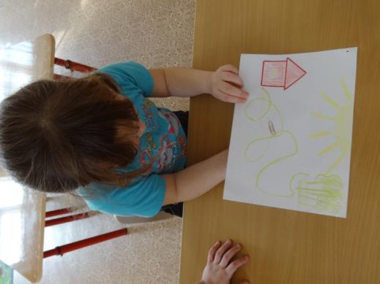
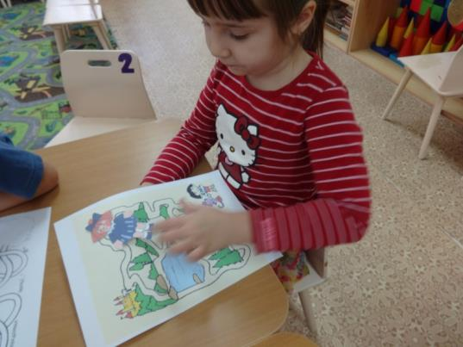
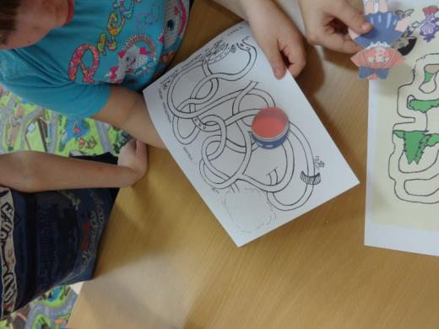
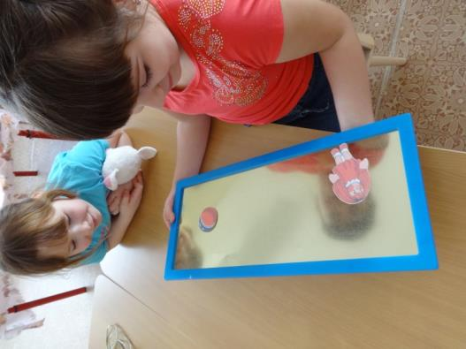

Slide 11
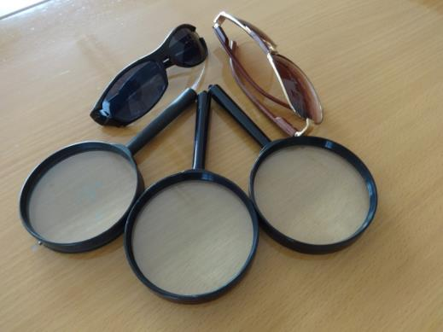
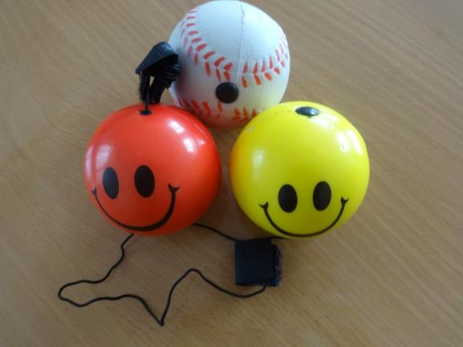
Игры с увеличительными стёклами,
«попрыгунчики».

Slide 12
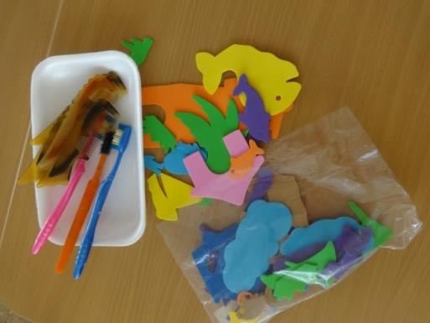
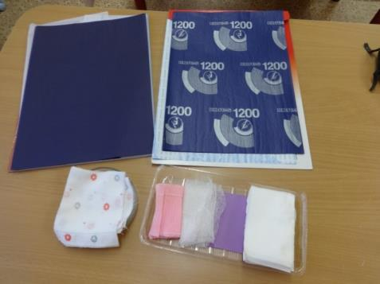
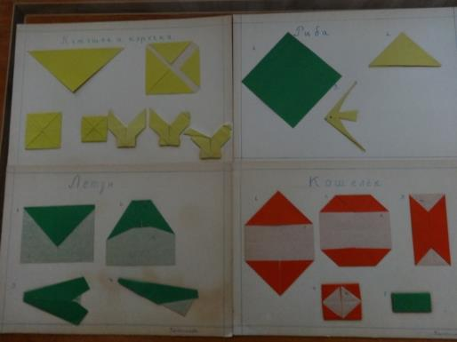
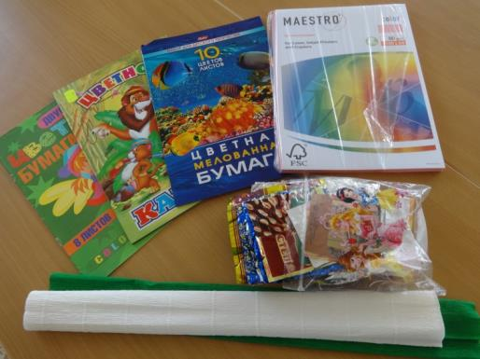
Игры с бумагой

Slide 13
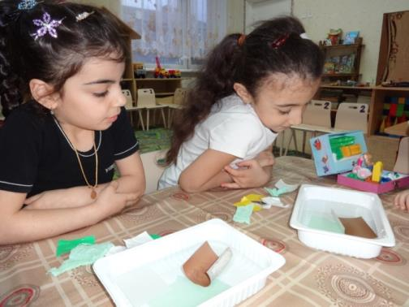
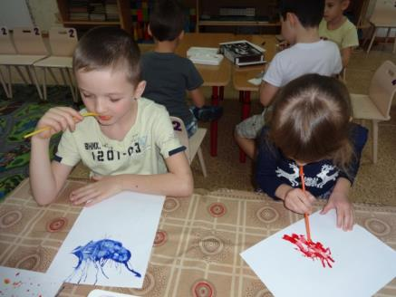
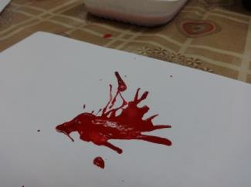
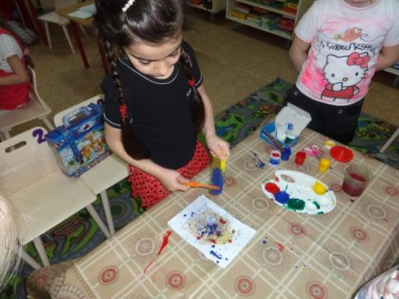
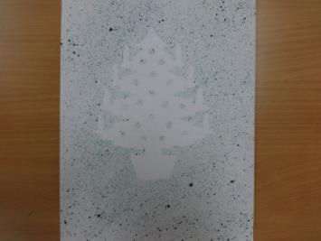

Slide 14
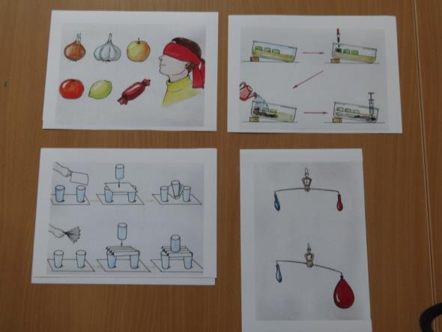
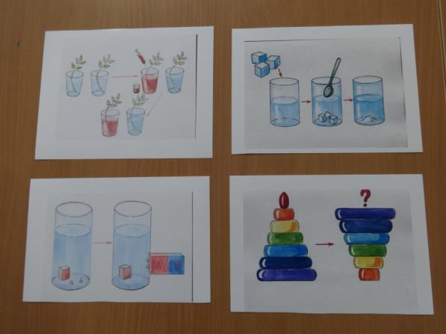
Сопутствующие
материалы

Slide 15
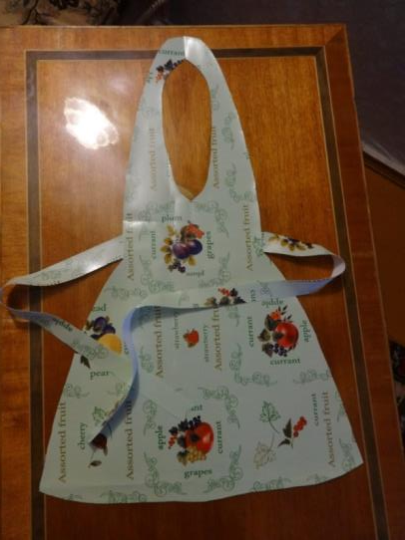
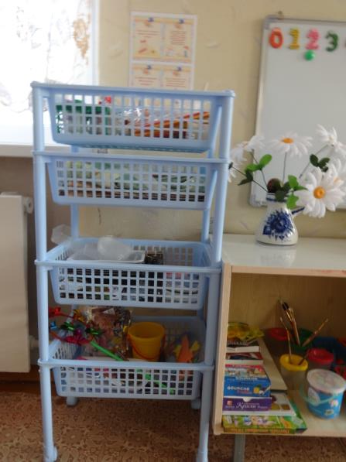

Slide 16
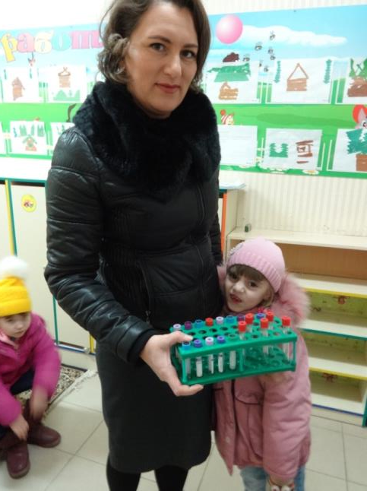
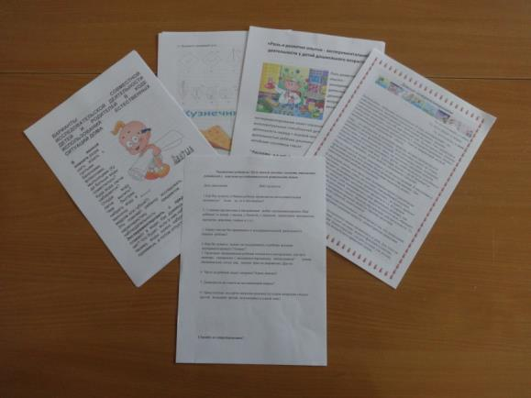
Работа с родителями

Slide 17
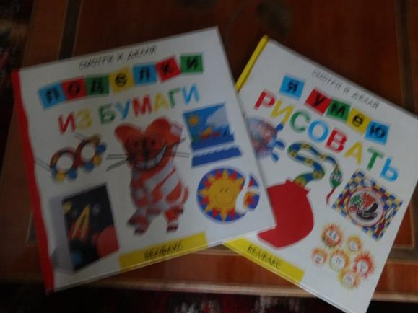
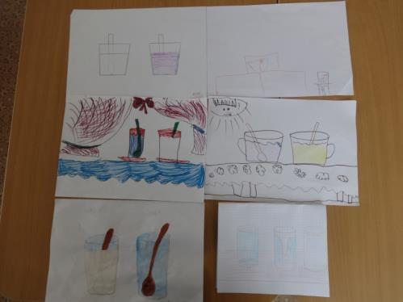
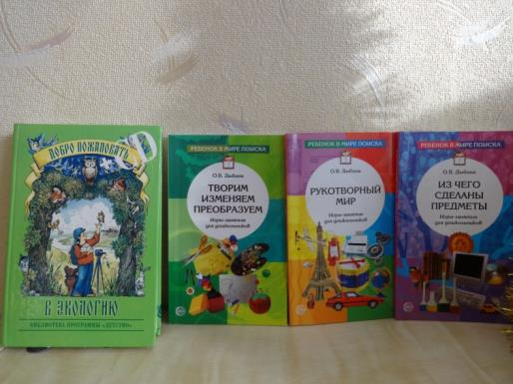

Slide 18

Спасибо за внимание

